Slide 1
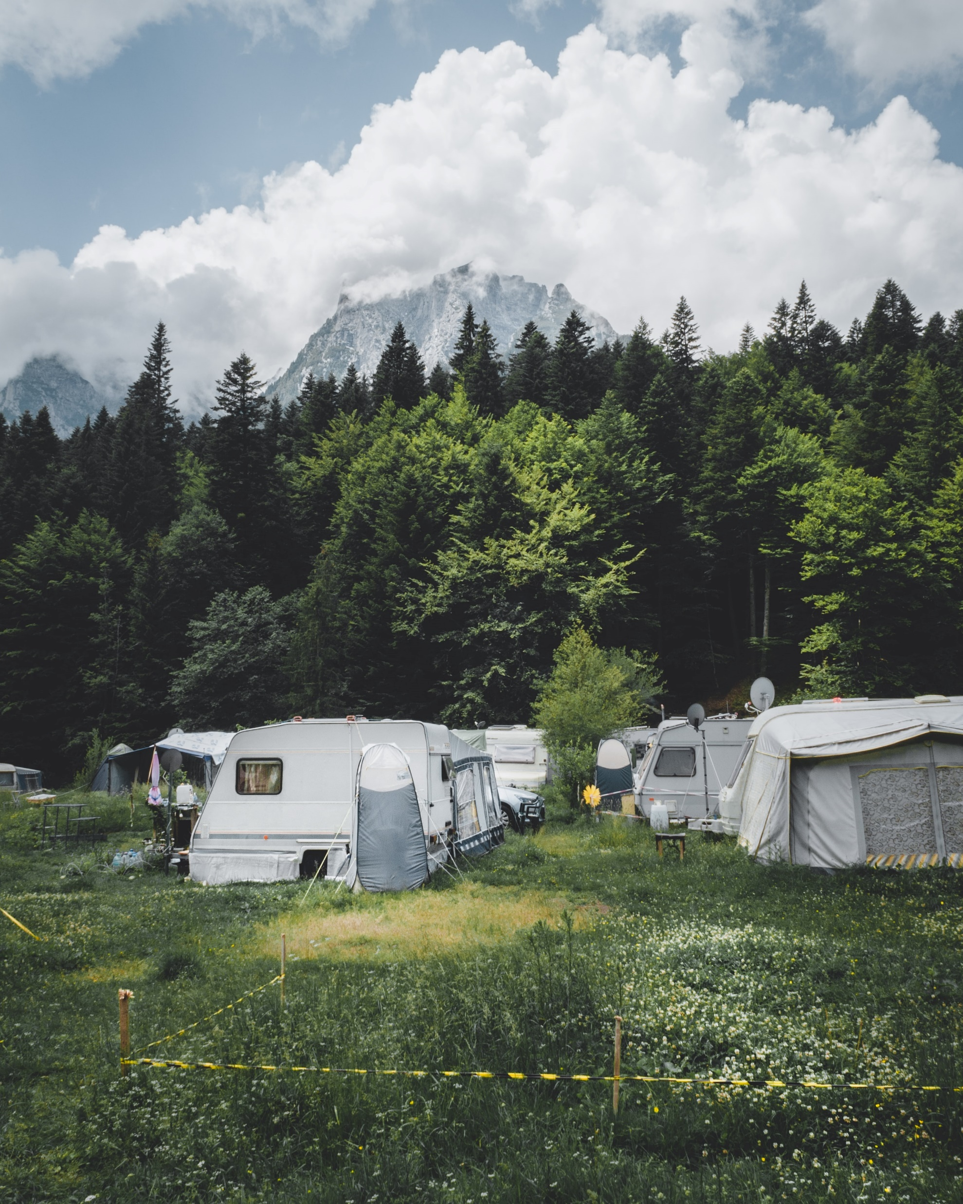
CAMPPANG
5조 문정우 박재희 옥다애 윤유나

Slide 2
Information
페이지구성
페이지 구성
Information
Information(캠핑장 정보)
Login(로그인)
Signup(회원가입)
Login
Signup

Slide 3
Information
페이지구성
Information
Information
1.Scroll & navbar
2.Media
3.Ejs
Login
Signup

Slide 4
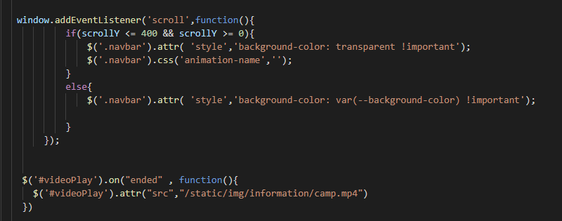
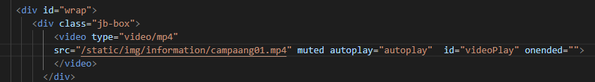
Information
1.Scroll & nav bar
먼저 다른 화면에서는 navbar(상단안내바) 배경색이 보이지만, 동영상을 넣는 information페이지에서는 동영상이 보이게 하고, 배경색은 안보이고 동영상도 동영상 하나가 끝나면 다른 동영상이 자동으로 재생되게 기능구현을 했습니다.

Slide 5
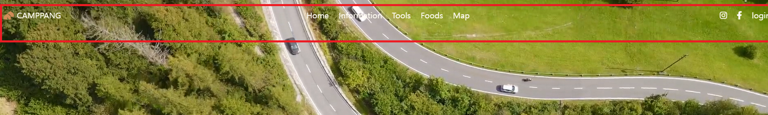
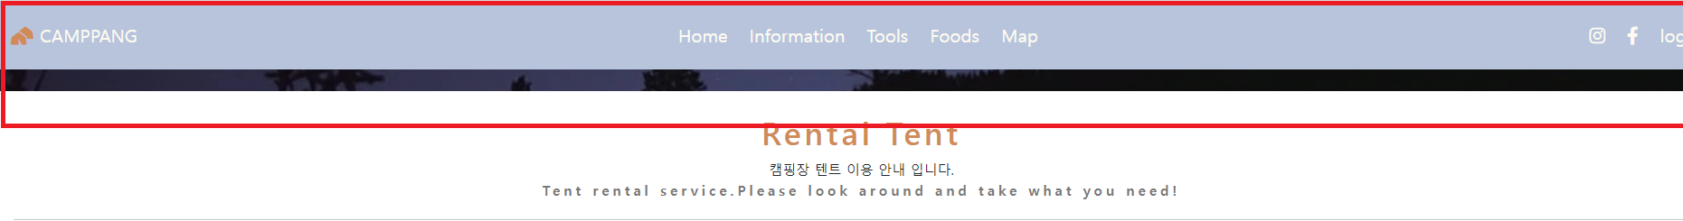

Slide 6
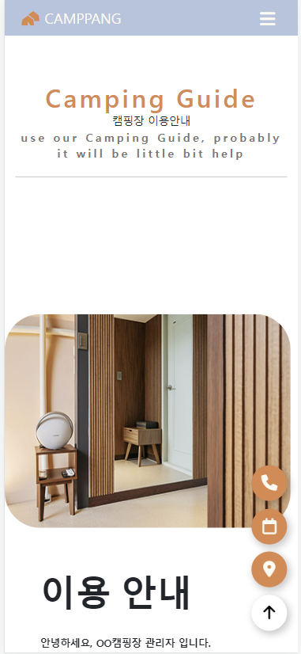
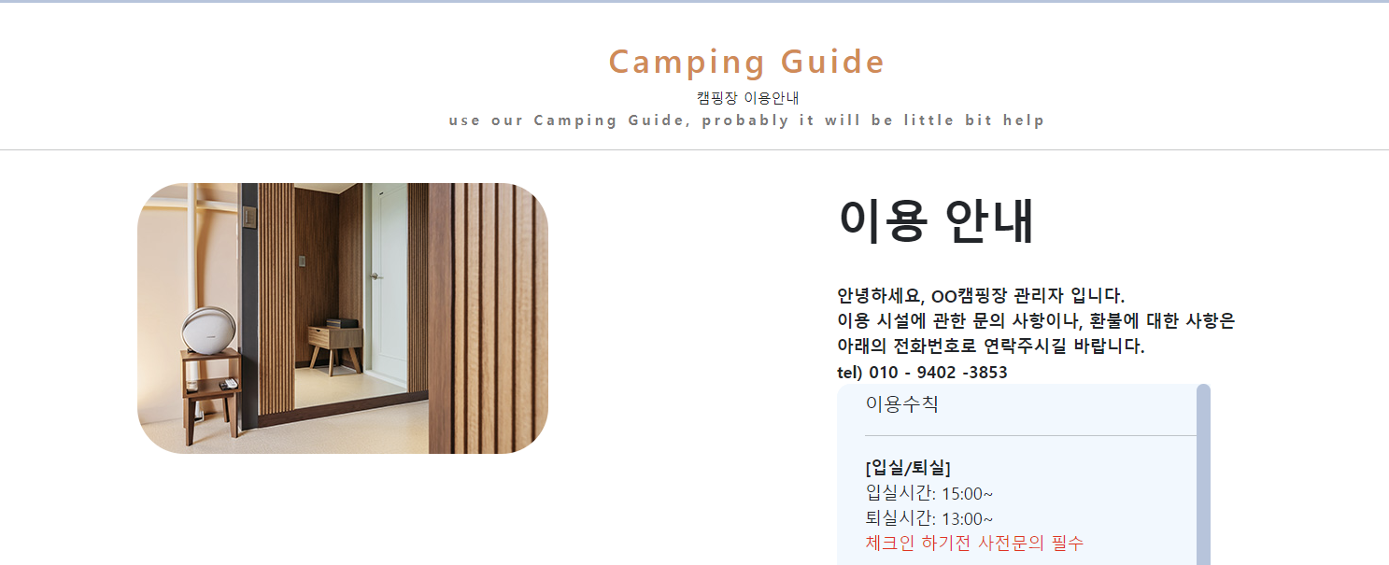
Information
2.Media
그리고 스크롤을 하면 자칫 안 보일수도 있지만, 조금만 스크롤을 내리면 자바스크립트로 배경색을 다시금 보이게 하는 기능을 만들고, 원래는 화면이 옆으로 배치가 되어 있지만, 반응형으로 만들어서, 화면이 좁아지면 이미지가 위로 가고, 정보에 관한 텍스트 들은 아래로 가게 구현 했습니다.

Slide 7

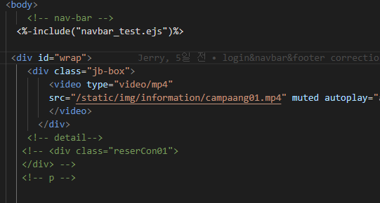
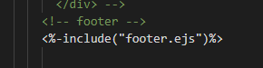
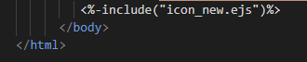
Information
3.Ejs
상단에 보이시는 navbar와 오른쪽 아래에 위치한 icon, footer는 통일성을 위해서 공동 ejs파일을
이용하였습니다.

Slide 8
Login
페이지구성
Login
Information
1.Validation & function
2. API
Login
Signup

Slide 9
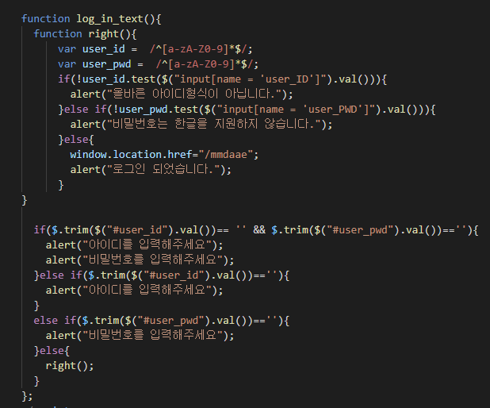
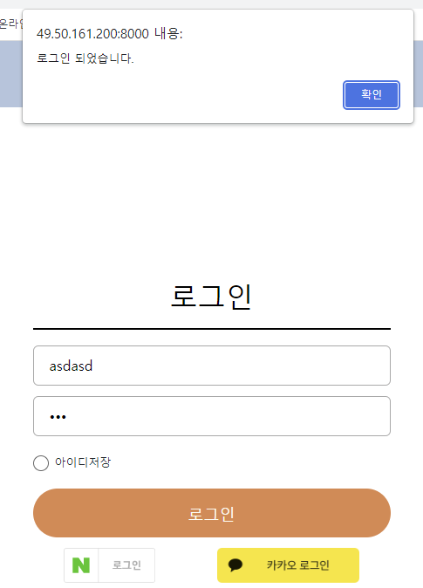
Login
1.Validation&Function
Javascript의 유효성(validation)검사를 사용해서, 만약 아이디를 입력하지 않았거나, 비밀번호를 입력하지 않을 때, 알림 창 이 나오도록 기능구현을 했습니다, 또한 아이디를 영어가 아닌 한글로 작성 후, 로그인 시도를 할 때, 올바른 아이디 형식이 아닙니다! 라고 나오도록 구현 했습니다

Slide 10
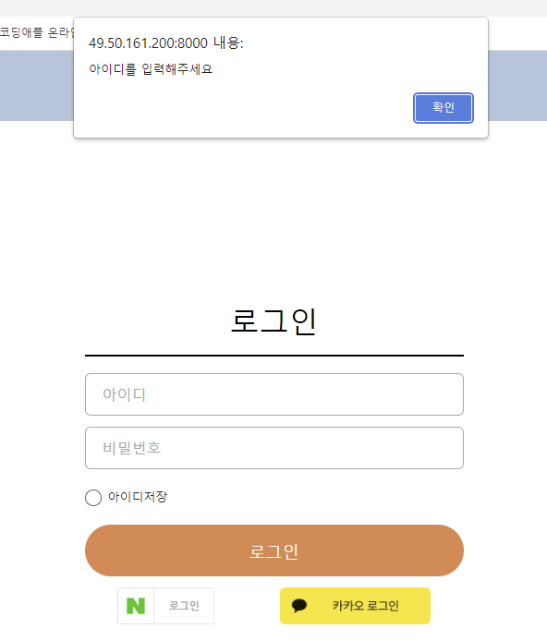
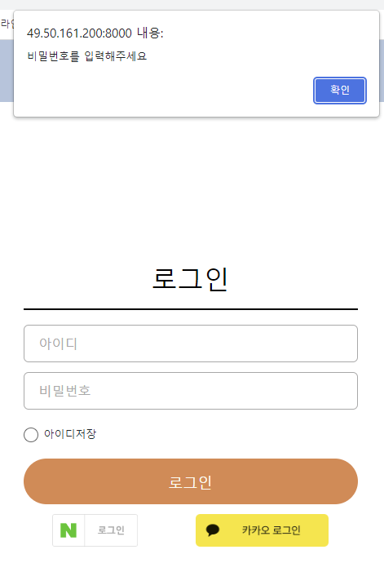
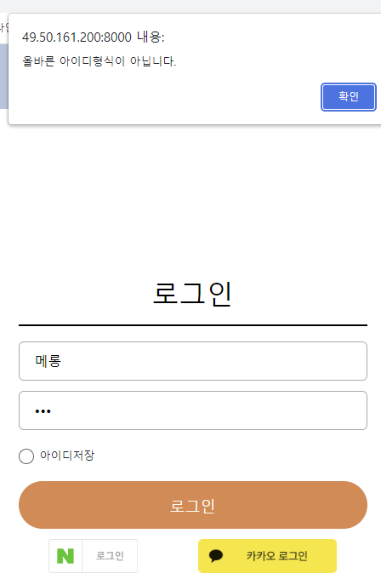
Login
1.Validation

Slide 11
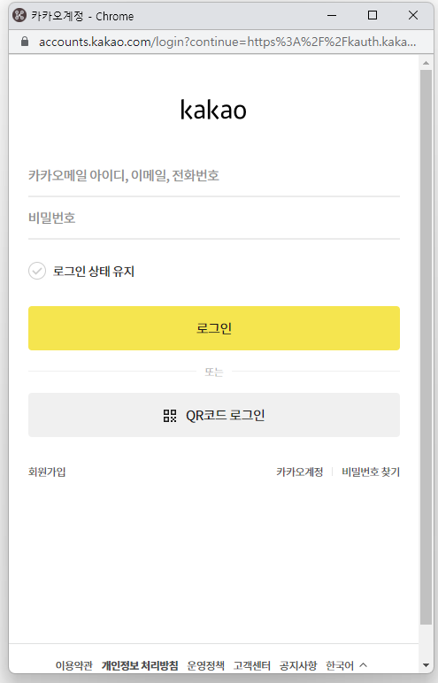
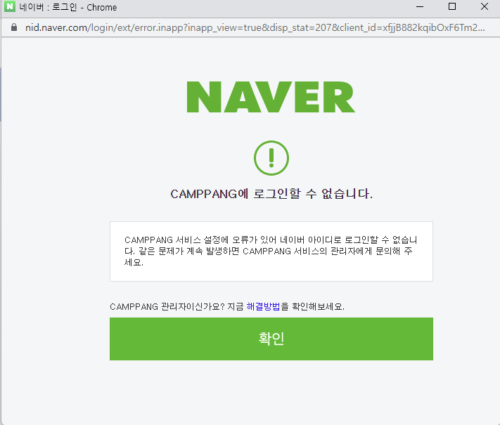
Login
2.API
SSO을 사용하기 위해서 네이버와 카카오 API를 연동 하였습니다.
아직은 제대로 된 데이터를 받지 못하는 상태이기 때문에, 화면 쪽에서만 가능한 기능들을 구현 했습니다.
API를 사용하는 이유는 좀 더 사용자들에게 접근성이 쉽고,만약 서버까지 직접 다루게 되면 좀 더 유연한 회원 관리가 되지 않을까 싶어 사용 하였습니다. 아직은 서버까지 다루는 단계는 아니라, 오류가 뜹니다

Slide 12
Sign up
페이지 구성
Sign up(회원가입)
Information
1.Validation & function
Login
Signup

Slide 13
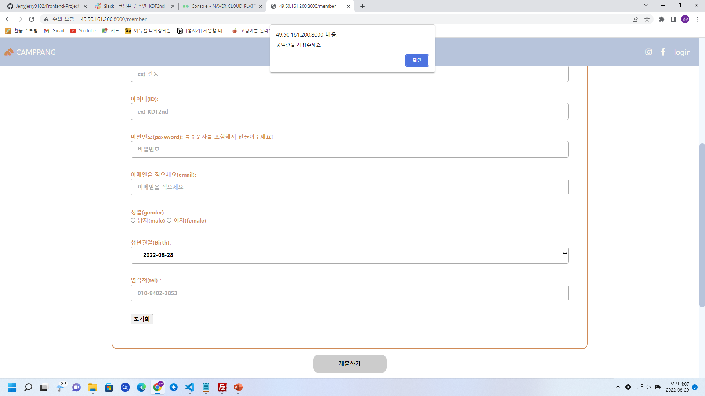
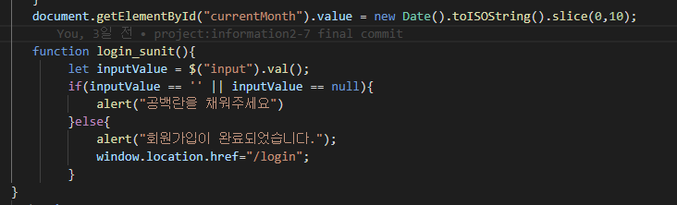
Sign up
1.Validation & function
이 부분도 로그인 페이지와 비슷한 기능입니다.
Input으로 받은 텍스트를 정규식을 통해서 텍스트 값이 유효한지 검사를 한 다음, 공백이 존재 한다면 알림 창을 통해, 사용자 들에게 알 수 있게 했습니다.

Slide 14
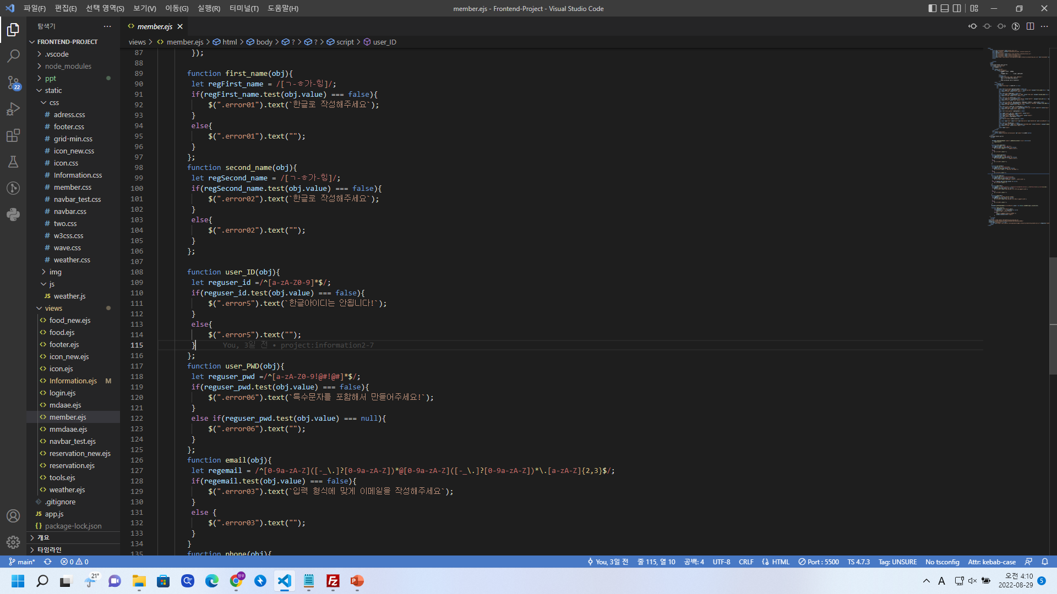
Sign up
1.Validation & function

Slide 15
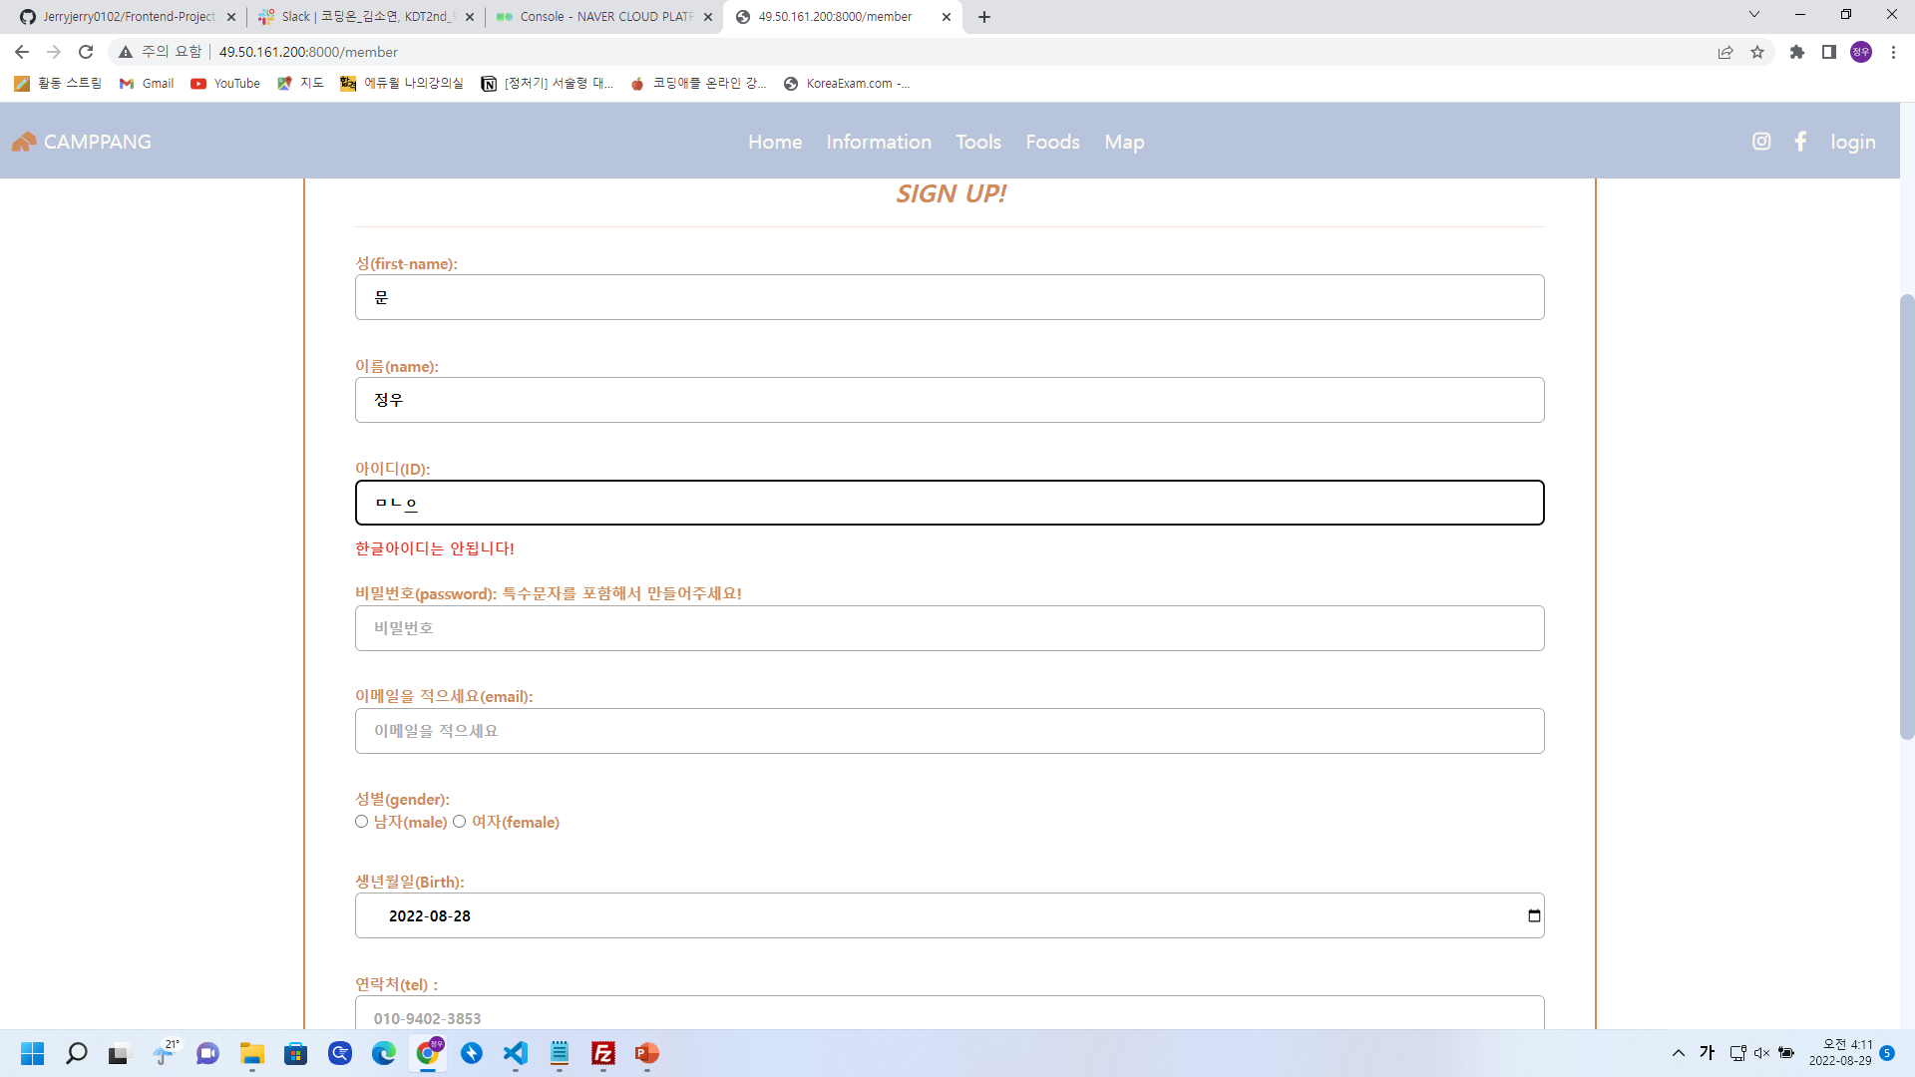

Slide 16
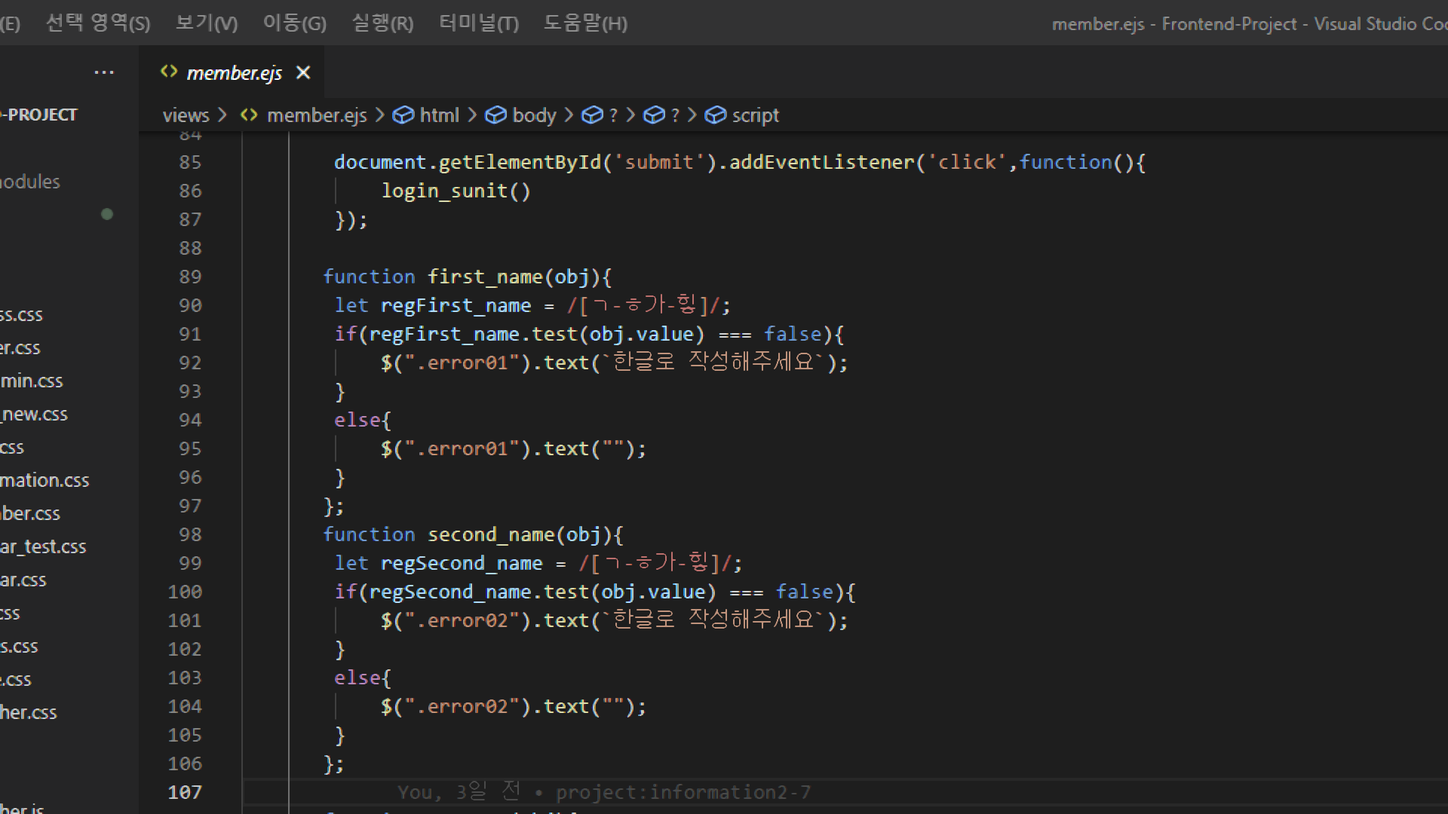

Slide 17
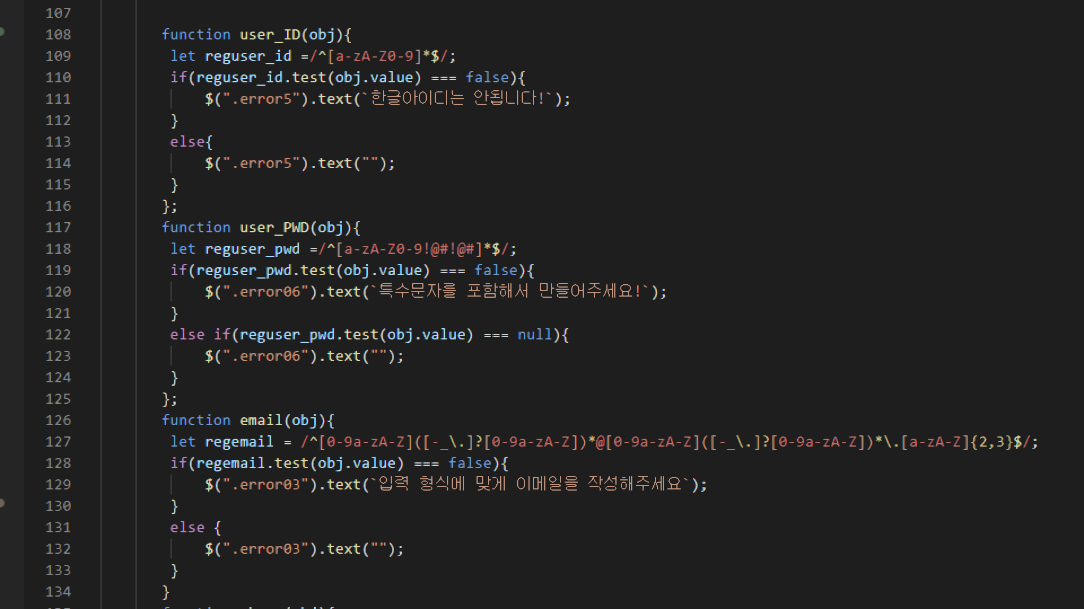

Slide 18
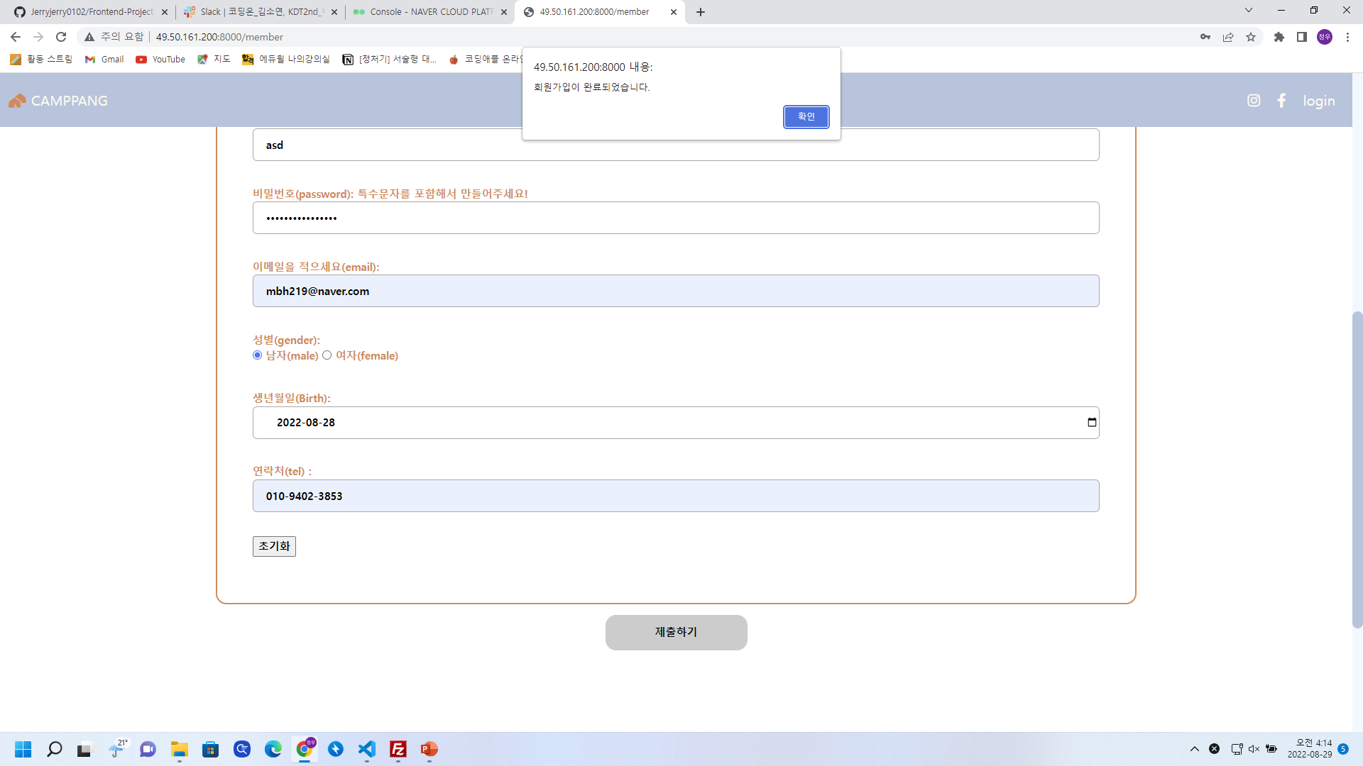

Slide 19
THANK YOU ☺

